Slide 1
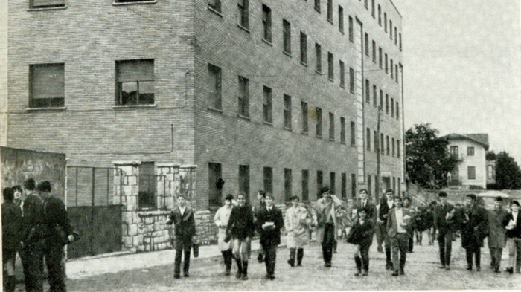

100 AÑOS: Paúles en Barakaldo
Alison Castelo Castro

Slide 2
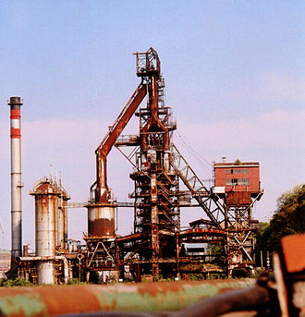
INTRODUCCIÓN
Aunque contar la historia local puede caer en el “localismo”, resulta clave para entender tanto el entorno inmediato como procesos más amplios.
El barrio de Desierto, antiguamente zona rural carmelita, cambió radicalmente con la llegada de Altos Hornos de Vizcaya a finales del siglo XIX.
La industrialización trajo consigo transformaciones sociales, así como iniciativas educativas y religiosas, entre ellas la capilla del Carmen, donde comenzó la labor de los Paúles.

Slide 3
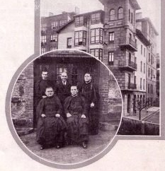
Capilla del Carmen
En 1925, Altos Hornos de Vizcaya (AHV), a través de su gerente Eduardo Merello, solicitó a los Padres Paúles ser capellanes para su empresa. Antes lo intentaron con los Jesuitas, pero no aceptaron.
AHV ofreció una capilla en Lasesarre dedicada a Nuestra Señora del Carmen. El Obispo de Vitoria y el Nuncio Apostólico dieron el visto bueno para establecer una nueva casa religiosa.
El convenio entre AHV y la Congregación de la Misión incluía misa diaria, rosario, novenas, atención a enfermos y cultos especiales en la capilla, el sanatorio y las escuelas.

Slide 4
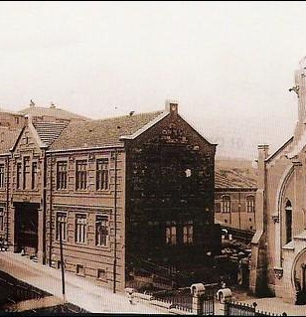
Capilla del Carmen
En 1975, la colaboración con AHV termina cuando esta deja de pagar sin previo aviso. Los Paúles abandonan su labor en las escuelas de la empresa.
La comunidad sigue activa hasta el 20 de julio de 2002, cuando se traslada a Beurko. Se forma allí una nueva comunidad con otros ministerios.
Desde Beurko seguirá atendiendo la Parroquia hasta nuestros días.

Slide 5
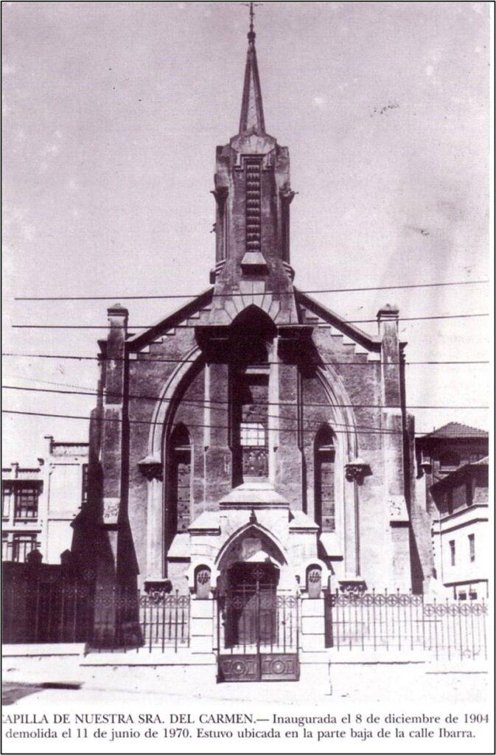
Capilla del Carmen
Los primeros Padres Paúles llegaron en agosto de 1925. Vivieron en condiciones modestas hasta que en 1928 se trasladaron a una nueva casa en la Travesía Ramón y Cajal.
Durante la Guerra Civil no hubo víctimas en la comunidad, aunque hubo dificultades. En 1940 y 1962 se revisaron los convenios con AHV.
En 1969 se establece oficialmente la Parroquia de Ntra. Sra. del Carmen. AHV cede la capilla y se forma una comunidad con un párroco y tres sacerdotes paúles. En 1973 se trasladan a un nuevo piso en la calle Ibarra.

Slide 6
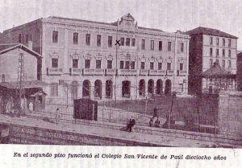
Colegio San Vicente de Paúl
En 1925, Altos Hornos de Vizcaya (AHV), a través de su gerente Eduardo Merello, solicitó a los Padres Paúles ser capellanes para su empresa. Antes lo intentaron con los Jesuitas, pero no aceptaron.
AHV ofreció una capilla en Lasesarre dedicada a Nuestra Señora del Carmen. El Obispo de Vitoria y el Nuncio Apostólico dieron el visto bueno para establecer una nueva casa religiosa.
El convenio entre AHV y la Congregación de la Misión incluía misa diaria, rosario, novenas, atención a enfermos y cultos especiales en la capilla, el sanatorio y las escuelas.

Slide 7
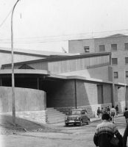
Colegio San Vicente de Paúl
Intentos de reconocimiento: A pesar de los esfuerzos por conseguir el reconocimiento oficial del colegio, los primeros intentos en 1945 y 1947 fueron rechazados. Solo en 1947, tras un segundo expediente, se obtuvo un reconocimiento provisional.
Dificultades de infraestructura: En los años siguientes, el colegio enfrenta graves problemas de infraestructura. En 1953, la Inspección de Valladolid exige nuevos trámites para mantener el reconocimiento debido a las deficiencias del edificio.
Cierre y solución: En 1954, se plantea el cierre del colegio debido a los problemas económicos y de espacio. Sin embargo, la comunidad educativa lucha por su continuidad, y en 1956 se decide su permanencia y la construcción de un nuevo colegio en Beurko.

Slide 8
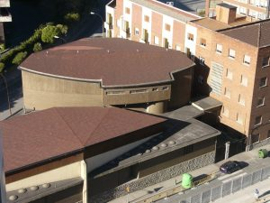
Colegio San Vicente de Paúl
Mudanza a Beurko: En 1957, se adquieren terrenos
en Beurko para la construcción de un nuevo colegio.
En 1961, comienzan las obras y en 1962 se inaugura el
nuevo edificio con 970 alumnos. Se establece un nuevo
claustro de profesores y se mejora la infraestructura.
Ampliación de instalaciones: En los años siguientes, se construye la Iglesia y el Salón de Actos en 1969. También se mejoran los campos deportivos y se habilitan espacios para actividades extraescolares.
Crecimiento continuo: El colegio sigue creciendo en número de alumnos y mejora en sus infraestructuras. La comunidad religiosa y el personal docente continúan trabajando para fortalecer el colegio y adaptarlo a las nuevas necesidades educativas.

Slide 9
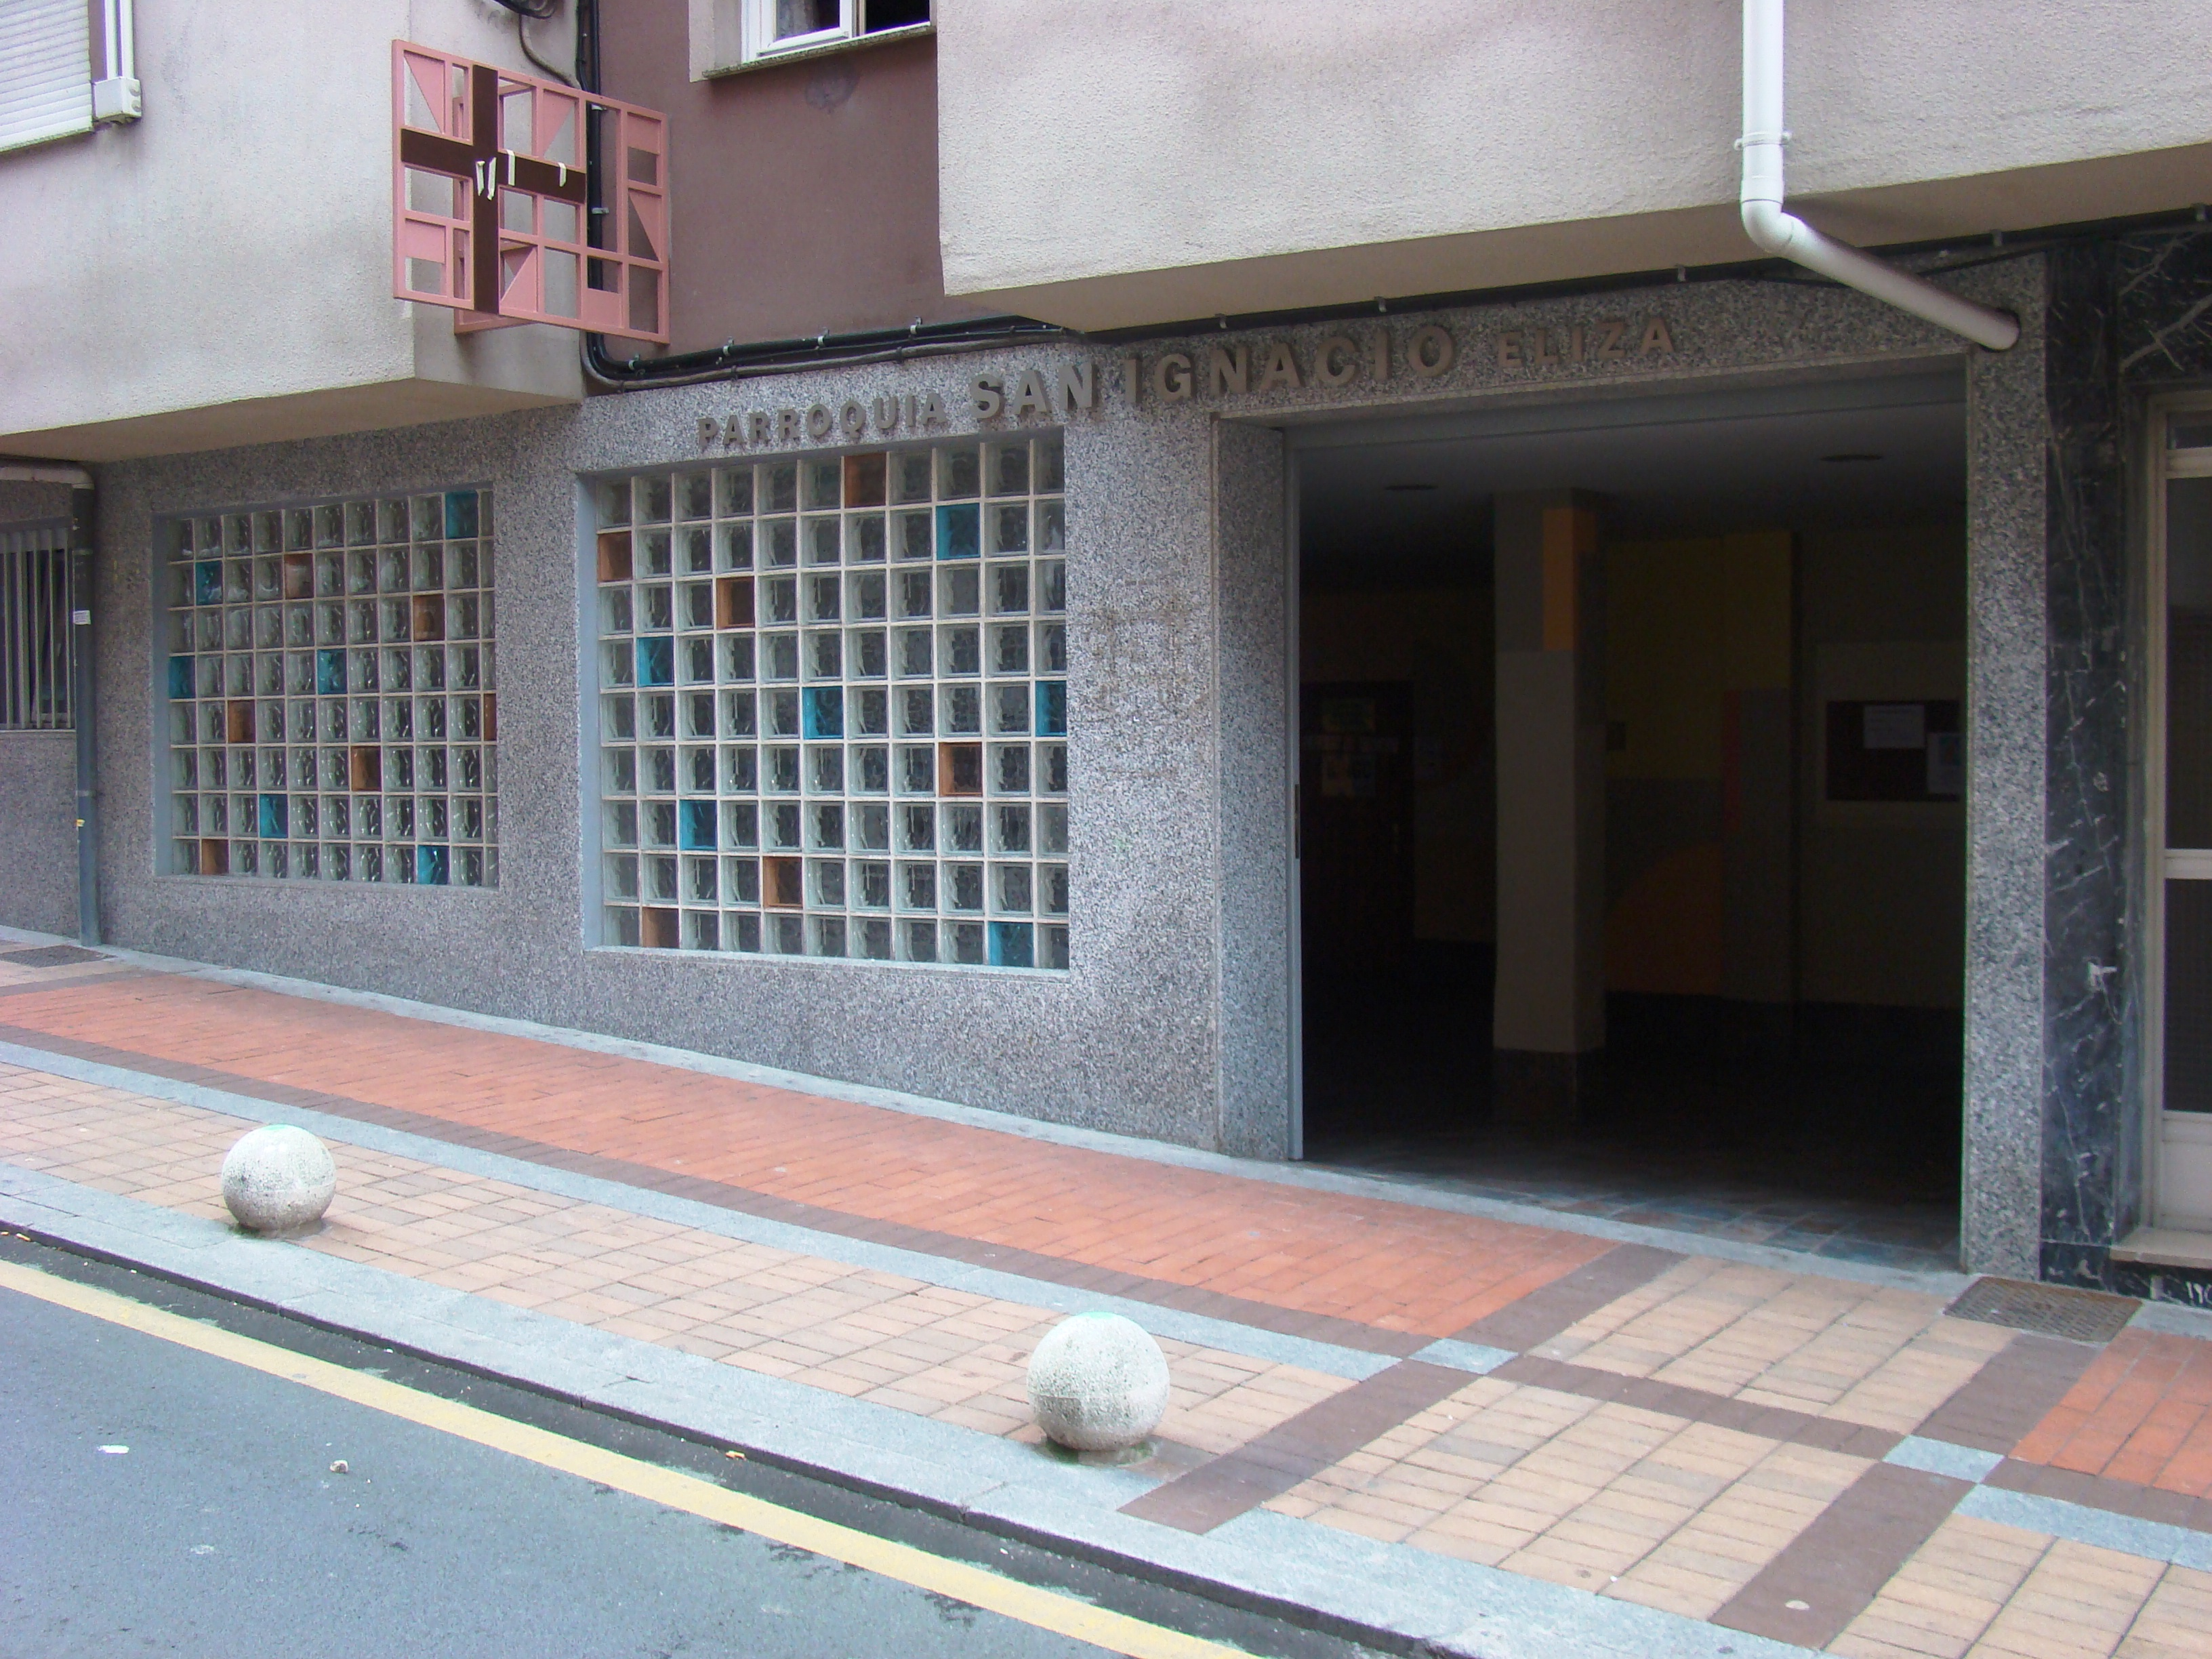
Parroquia de San Ignacio (Rontegi)
En 1971, el Obispo Añoveros confía a la Provincia de Zaragoza la nueva Parroquia de San Ignacio de Loyola, situada en el barrio de Remar (Rontegi).
Desde 1966, ya se celebraban misas en una lonja del barrio, con creciente participación.
En 1967, Don Eugenio de Diego fue nombrado ecónomo, apoyado por varios religiosos (como el P. Tirapu y un padre Palotino).
El barrio estaba habitado por unas 5000 personas, en su mayoría inmigrantes humildes, lo que hacía que la parroquia tuviera recursos económicos muy limitados.

Slide 10

Parroquia de San Ignacio (Rontegi)
Durante los años 70 y 80, se amplió la labor pastoral: clases en colegios, ordenaciones religiosas, y más presencia misionera.
En 1986, la comunidad se fusiona con la del Carmen, compartiendo residencia en la Calle Ibarra, 13, pero manteniendo la atención a la parroquia.
Finalmente, en 2002, la comunidad se traslada a Beurko, donde continúa su misión desde una nueva sede más amplia, junto a otros ministerios.

Slide 11
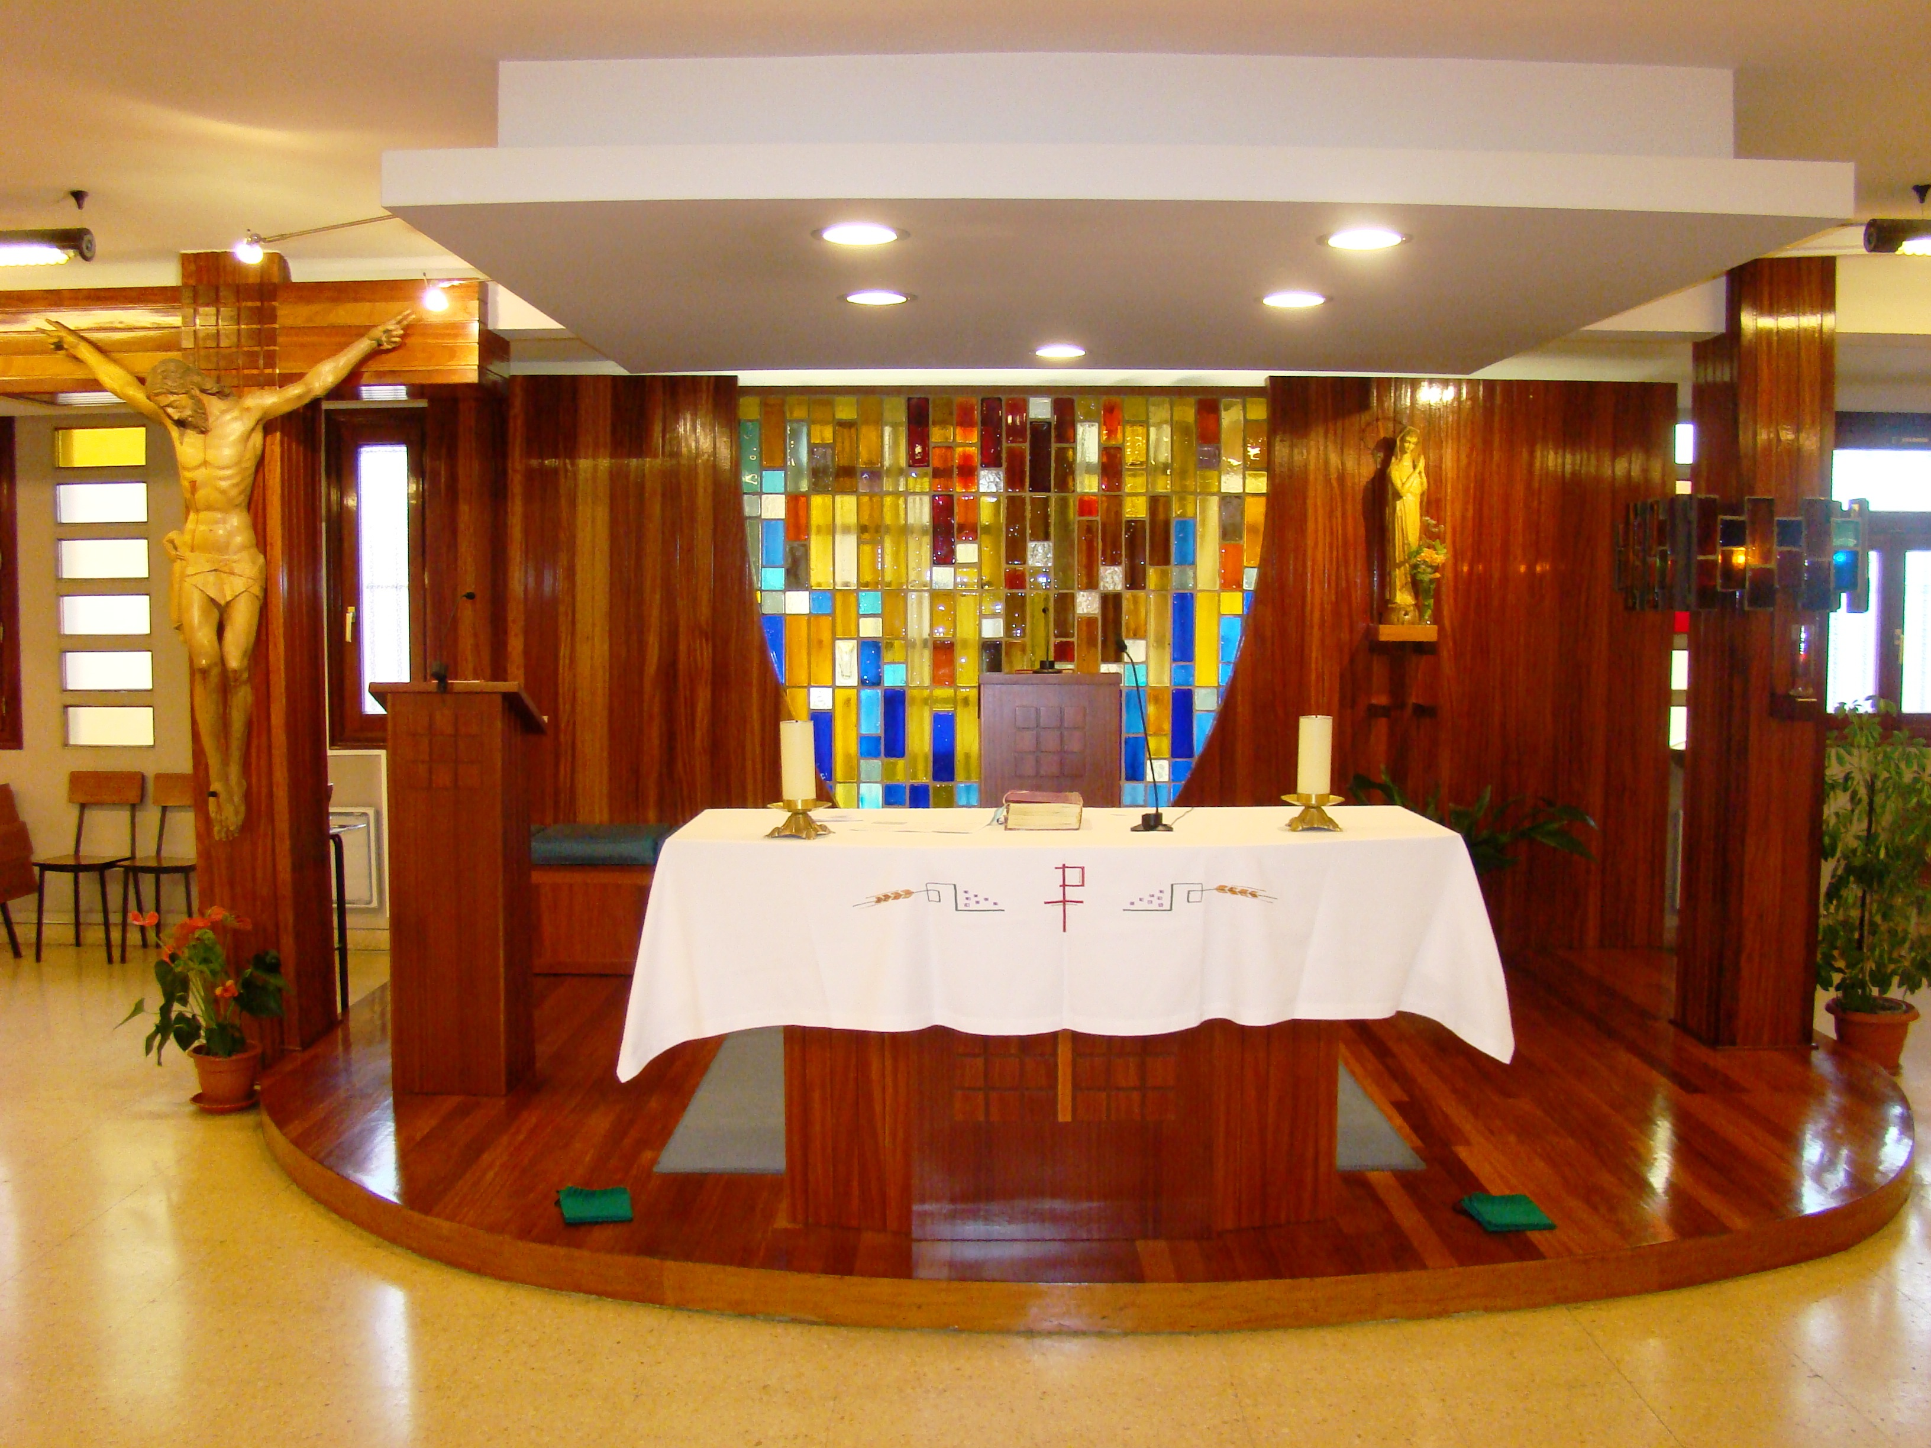
Parroquia de San Ignacio (Rontegi)
Entre 1972 y 1974, varios sacerdotes se fueron incorporando y sustituyendo hasta formar una comunidad independiente en 1974, liderada por el P. Pedro Sanz.
La parroquia tenía un carácter cosmopolita y obrero, con familias llegadas de distintas regiones de España.
Se llevaban a cabo diversas actividades pastorales: misas, catequesis, publicación de una hoja parroquial, ayuda a colegios y casas religiosas.
En 1975, llegaron los primeros estudiantes a la comunidad, y se trasladaron a un piso más amplio en la Calle Ibarra.

Slide 12
FIN

